Slide 1
Degradação das águas
Domínio:
Riscos, Ambiente e Sociedade
Subdomínio:
Riscos mistos

Slide 2
Índice
Principais fontes de poluição
Consequências da poluição das águas
Prevenção e mitigação
Retrato de Portugal

Slide 3
Degradação das águas continentais e marinhas
A degradação das águas deve-se, essencialmente, à poluição hídrica.
Poluição hídrica consiste na modificação, pelo ser humano, da qualidade da água, tornando-a imprópria para consumo.

Slide 4
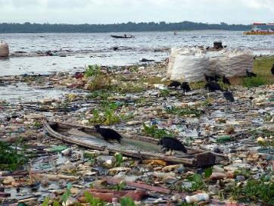
Degradação das águas continentais e marinhas
A poluição hídrica é provocada por substâncias biodagradáveis (que se destroem por via biológica) e por substâncias que necessitam de descontaminação antrópica (como os metais pesados).
Poluição no rio Negro,
Manaus, Brasil.

Slide 5
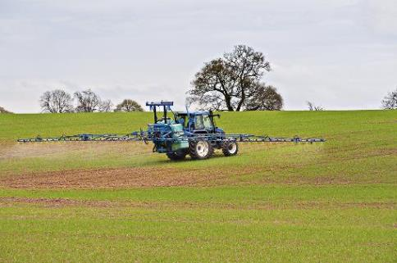
Principais fontes de poluição
Atividade agrícola
Os pesticidas, herbicidas e fertilizantes químicos utilizados na agricultura são arrastados pela água das chuvas e da rega, infiltrando-se nos solos e contaminando águas superficiais e subterrâneas.
Uso de fertilizantes na agricultura.

Slide 6
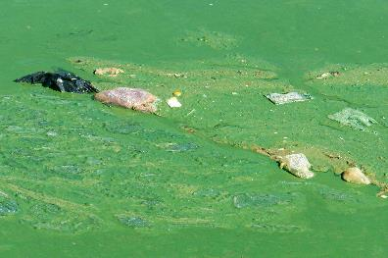
Eutrofização
A atividade agrícola acaba por provocar, muitas vezes, a eutrofização dos meios aquáticos.
Eutrofização
Crescimento excessivo de algas, bactérias e outras espécies alimentadas por fosfatos e nitratos provenientes, em grande parte, da atividade agrícola e despejados nos rios e lagos, o que tem como consequência a desoxigenação da água.
Eutrofização Xuan Huong Lake, Vietnam.

Slide 7
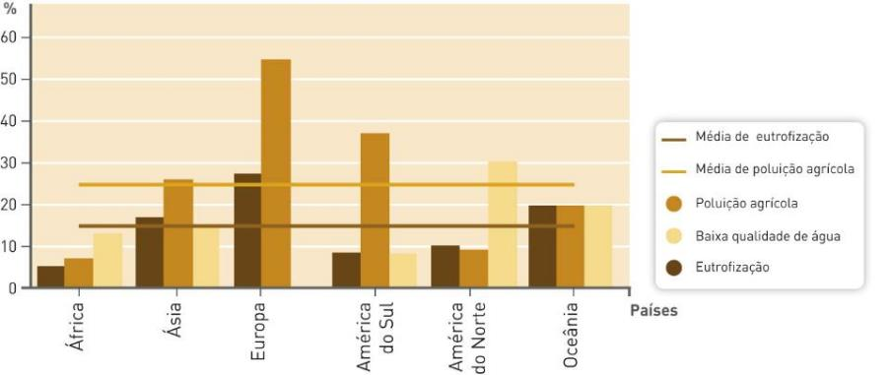
Alterações na qualidade da água, por continente

Slide 8
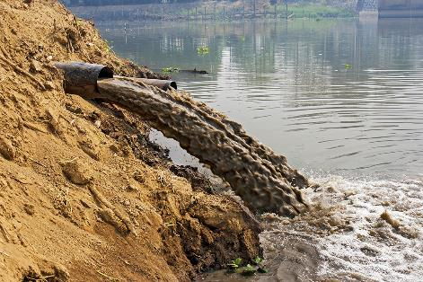
Principais fontes de poluição
Esgotos domésticos
São libertados para os meios aquáticos e provocam a sua contaminação.
Contêm, na maior parte dos casos, venenos tóxicos, restos orgânicos, bactérias e vírus perigosos.
Esgotos domésticos.

Slide 9
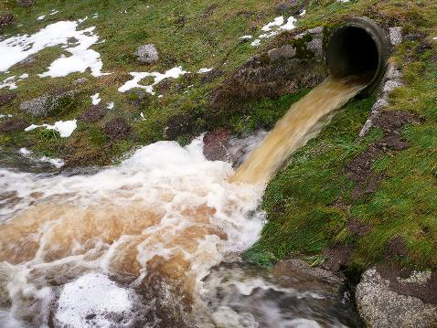
Principais fontes de poluição
Atividade industrial
Indústrias alimentares, refinarias, de celulose e centrais de energia elétrica descarregam, muitas vezes, diretamente para os rios, água a temperaturas elevadas e com substâncias tóxicas.
Água poluída de uma fábrica.

Slide 10
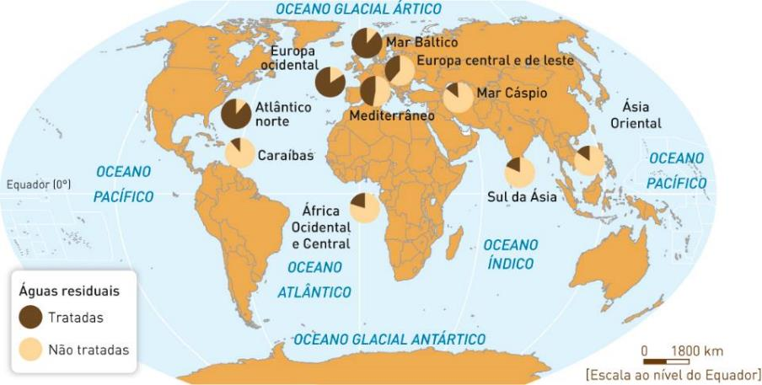
Descargas de águas residuais tratadas e não tratadas no Mundo

Slide 11
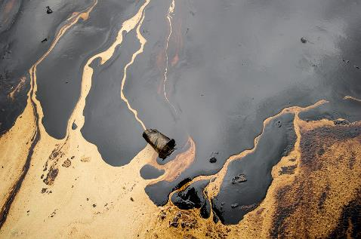
Principais fontes de poluição
Circulação de petroleiros
Esta circulação deixa um rasto de petróleo e derivados (como crude e nafta).
A limpeza dos tanques dos petroleiros em alto-mar é também uma grande fonte poluidora.
Maré negra na praia Ao Prao, na ilha Samet, Tailândia.

Slide 12
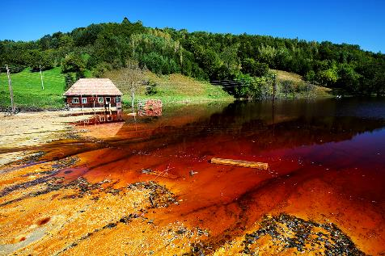
Principais fontes de poluição
Explorações mineiras de metais
Formam ácido sulfúrico que resulta da oxidação dos sulfuretos expostos ao ar pela exploração mineira e que se podem infiltrar poluindo águas subterrâneas.
Poluição de águas numa exploração mineira de cobre.

Slide 13
Consequências da poluição das águas
Sobre-exploração das águas subterrâneas
  São as mais utilizadas para consumo humano.
  Fornecem quase metade da água potável do Mundo e 43% da consumida na irrigação.
Aumento dos encargos financeiros no tratamento de águas residuais.
Água procedente de usos domésticos, comerciais ou industriais, pelo que se encontra poluída.
Água residual

Slide 14
Consequências da poluição das águas
Aumento dos gastos energéticos para bombear a água subterrânea.
Aumento dos gastos para dessalinização de água salgada ou salobra.
Problemas na saúde da população (propagação de doenças, por exemplo).

Slide 15
Prevenção e mitigação
Algumas medidas para solucionar os problemas da escassez e poluição das águas são:
aumento da fiscalização das indústrias;
implantação de estações de tratamento de águas residuais;
ampliação da capacidade da rede de esgotos e instalação de saneamento básico extensivo a toda a população;
vigilância e manutenção das canalizações para evitar desperdícios;
investimento em investigação científica;
utilização, na agricultura, de produtos químicos mais seguros e menos agressivos;
cooperação com entidades de proteção ambiental;
criação de legislação específica;
promoção da cooperação internacional.

Slide 16
Retrato de Portugal

Slide 17
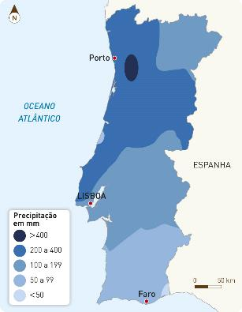
Retrato de Portugal
Distribuição da precipitação
Os recursos hídricos portugueses são altamente influenciados pela distribuição climática:
  Norte mais chuvoso e com temperaturas amenas;
  Sul com temperaturas mais elevadas e precipitação reduzida.
Precipitação total em fevereiro de 2014.

Slide 18

Retrato de Portugal
Águas subterrâneas
A maior abundância corresponde:
  litoral entre Aveiro e Setúbal;
  bacias dos rios Tejo e Sado.
Este facto deve-se às características litológicas da região, uma vez que predominam rochas sedimentares, que permitem maior infiltração.

Slide 19
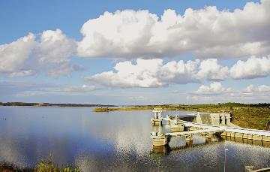
Retrato de Portugal
Reservas naturais artificiais
Portugal dispõe de um grande número de reservas aquáticas:
  naturais - lagos e lagoas, por exemplo;
  artificiais – albufeiras das barragens.
Albufeira da barragem do Alqueva.
Estas reservas armazenam água nos períodos húmidos e fornecem-na nos períodos mais secos.

Slide 20
Aplica o que aprendeste!

Slide 21
Aplica o que aprendeste!
Completa a frase com as palavras corretas.
A hídrica consiste na ,
pelo ser humano, da da água, tornando-a
para consumo.
poluição
modificação
qualidade
imprópria
2. A eutrofização é um fenómeno que resulta, principalmente, da atividade…
A – industrial.
B – doméstica.
C – agrícola.
D – mineira.

Slide 22
Aplica o que aprendeste!
3. A eutrofização consiste no crescimento excessivo de…
A – poluição hídrica.
B – micróbios e bactérias que provocam a morte aos peixes.
C – algas, bactérias e outras espécies que aumentam a oxigenação das águas.
D – algas, bactérias e outras espécies que diminuem a oxigenação das águas.
4. Duas das principais fontes de poluição hídrica são…
A – a atividade agrícola e industrial.
B – a atividade doméstica e artesanal.
C – a atividade agrícola e cultural.
D – a atividade mineira e florestal.

Slide 23
Aplica o que aprendeste!
5. Atualmente, uma das principais consequências da degradação das águas é a...
A – melhoria da sua qualidade.
B – sobre-exploração dos aquíferos.
C – elevada concentração de peixes.
D – sua utilização regrada.
6. Para diminuir a poluição hídrica, deve apostar-se...
A – no aumento da utilização da água.
B – na diminuição da fiscalização.
C – na melhoria da fiscalização e sensibilização da população.
D – na sua utilização na agricultura.

Slide 24

GPS 9
Eva Ribeiro, Rui Teixeira Lopes,
Sandra Custódio, Vera Ribeiro

